Slide 1


TRƯỜNG TIỂU HỌC ÁI MỘ A
Bài giảng điện tử Tiếng Việt lớp 1
Bài 22: ng – ngh (tiết 2)

Slide 2

Tập đọc

Slide 3
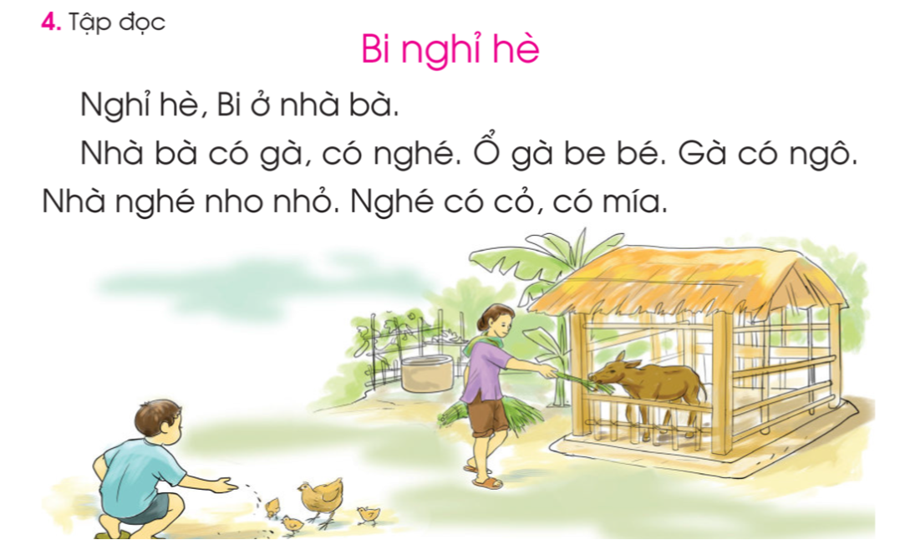

Slide 4
1
2
3
4
5
6

Slide 5
1
2

Slide 7
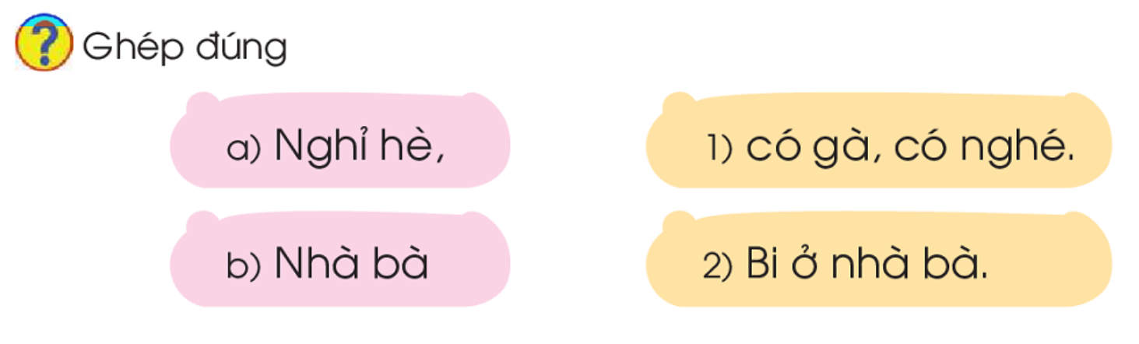

Slide 8

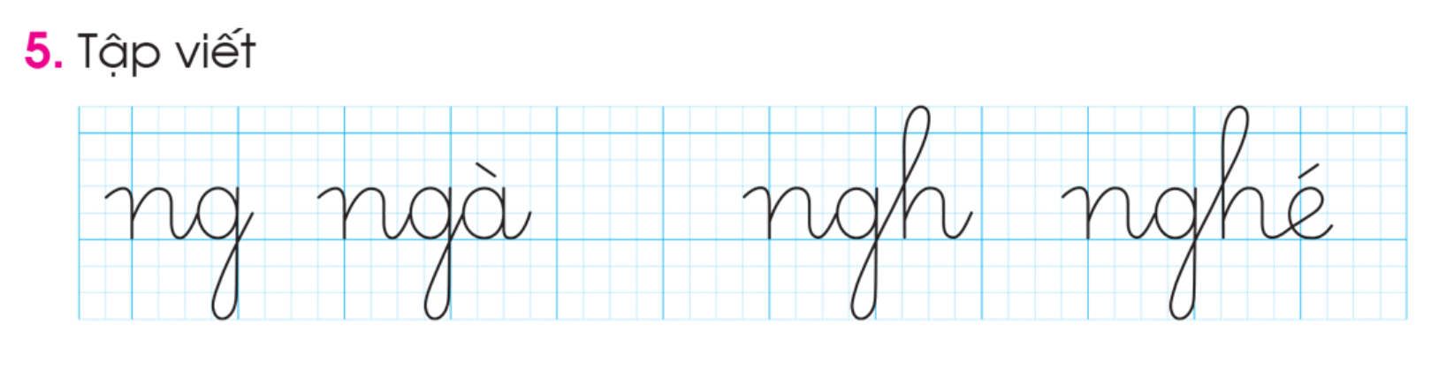
B

Slide 9

HƯỚNG DẪN VIẾT

Slide 10
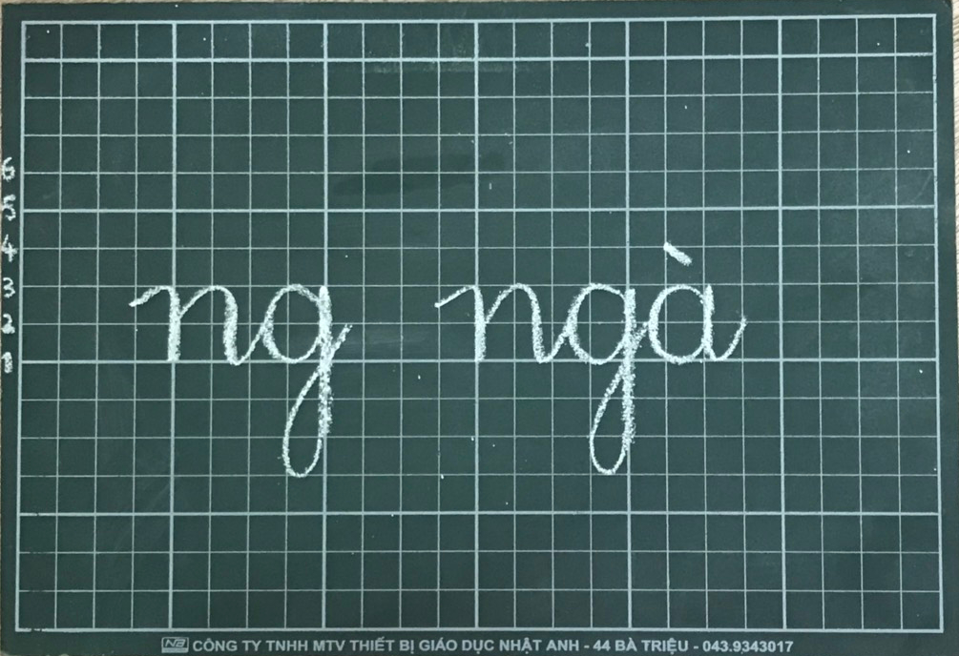

Slide 11
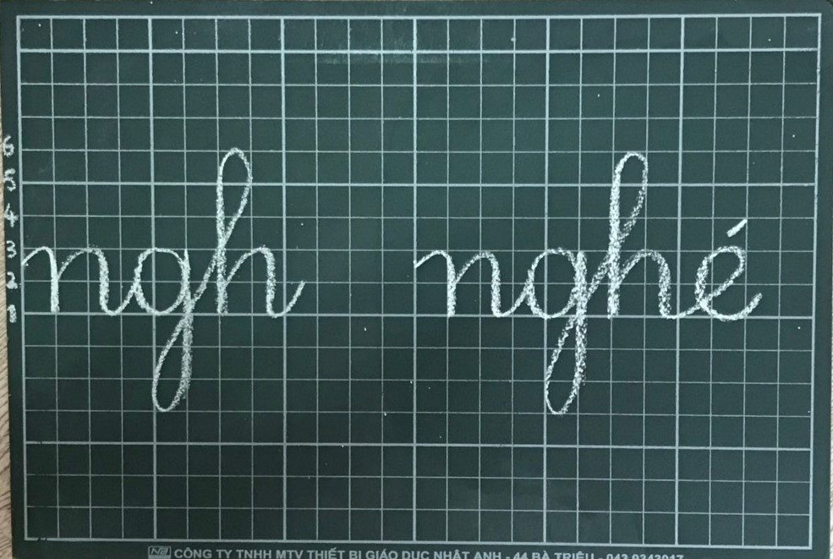

Slide 12

CỦNG CỐ
BÀI HỌC
Thử tài của bạn

Slide 13



ngô
nghô

Slide 14

ngề
nghề

Slide 15

ngủ
nghủ

Slide 16
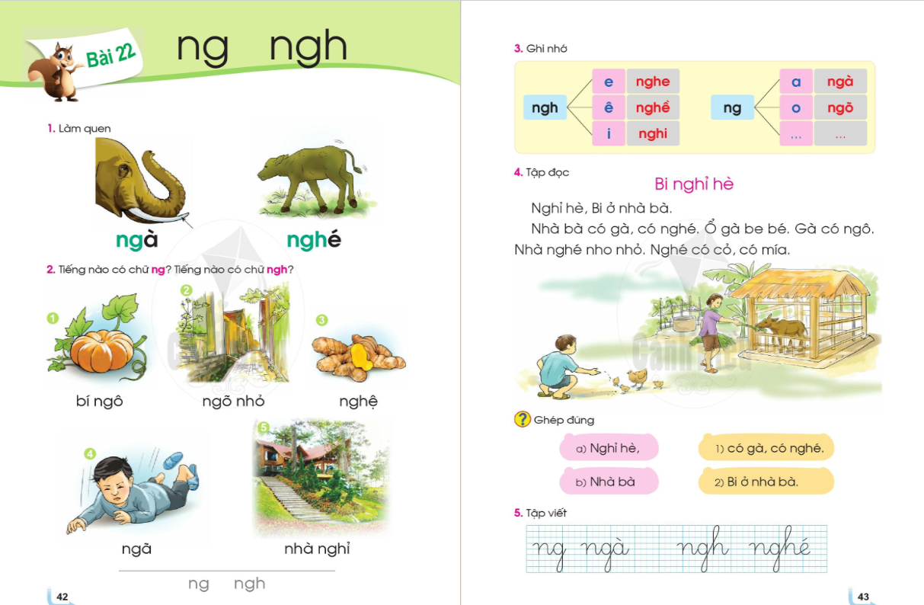

Slide 17





Dặn dò

